Slide 1
律師寫不出程式，
但可以寫出系統。
我如何用 AI 協作，蓋一座每天 07:07 自動更新的全球 AI 著作權訴訟雷達
LIGHTNING TALK · AI COPYRIGHT LAWSUITS WORLDWIDE
蔡毓貞 律師
2026.05 · tyj2025.github.io/ai-copyright-lawsuits

Slide 2

CHAPTER 01 · WHY
100+ 件全球訴訟，人腦追不動
為什麼我需要為自己蓋一座訴訟雷達
01
案件爆增
Bartz、Kadrey、NYT、Disney／Midjourney⋯⋯ 2 年內超過 100 件，且持續加速
02
訊息分散
法院 docket、Law360、推特、Authors Alliance 部落格——沒有單一窗口
03
時效壓力
客戶今天問就要今天答得出；隔夜的答案已經過時
04
助理瓶頸
人工每日搜尋 = 每天 2 小時固定成本，且容易遺漏
© 蔡毓貞

Slide 3
CHAPTER 02 · ARCHITECTURE
三個子系統，各司其職
Daily Brief × Cases Tracker × Dashboard
每日快訊
案件追蹤
公開儀表板
DAILY BRIEF
CASES TRACKER
DASHBOARD
每日 07:07 launchd 觸發 → Claude WebSearch 過去 24 小時全球新聞 → 自動 Edit dashboard.html 的 newsItems 陣列
100+ 件美國案件 metadata；CourtListener API 抓 docket → 比對 dashboard 卡片 → 每案一檔 markdown
單檔 HTML 嵌入所有資料；watcher 監控 dashboard.html 變動 → 自動 git commit/push 到 GitHub Pages
© 蔡毓貞

Slide 4
CHAPTER 02-B · ANATOMY
Dashboard 頁面解構
408 KB · 7,784 行 · 零 framework · 零後端 · 零 build step
HTML
<head> · <body> ─ 5 個視圖 + 3 個 modal
結構
CSS
1,642 行 <style> ─ 深淺色模式 · 響應式設計
樣式
全部內嵌，0 個 CSS 框架（沒有 Tailwind / Bootstrap）
JS
5,928 行 vanilla <script> ─ render / filter / sort / compare
互動
renderCaseList · switchView · toggleDarkMode · openCompare（0 個 npm 套件）
DATA
嵌入式 const 陣列 ─ 約佔檔案 50%
資料
cases (134) · fairUseCases · newsItems · newsArchive (15) · timeline · reports
© 蔡毓貞

Slide 5
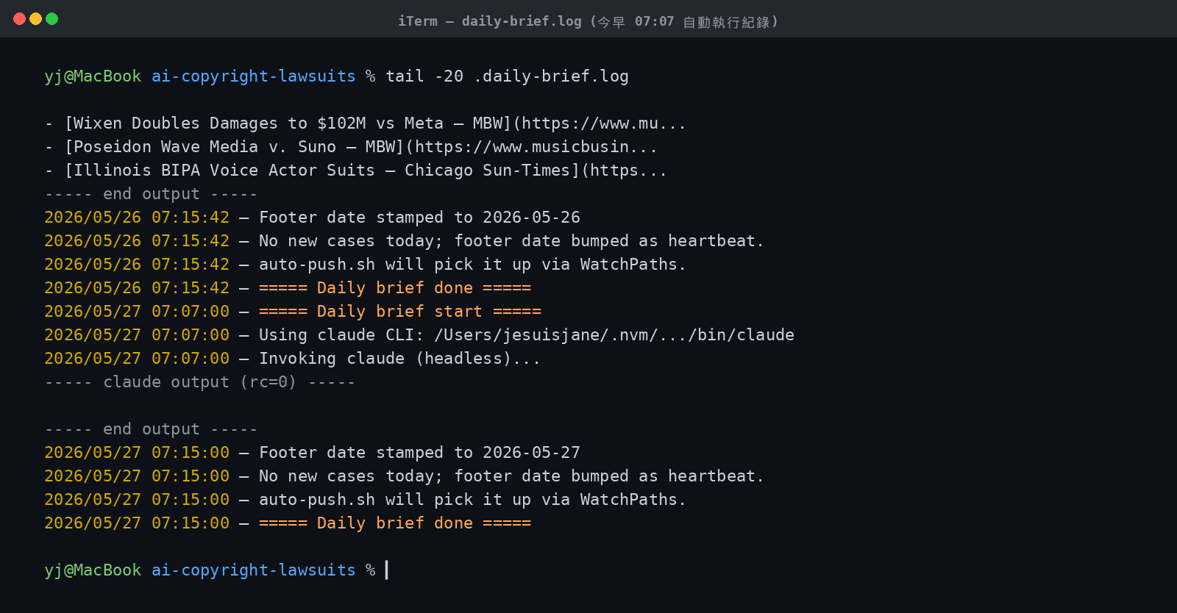
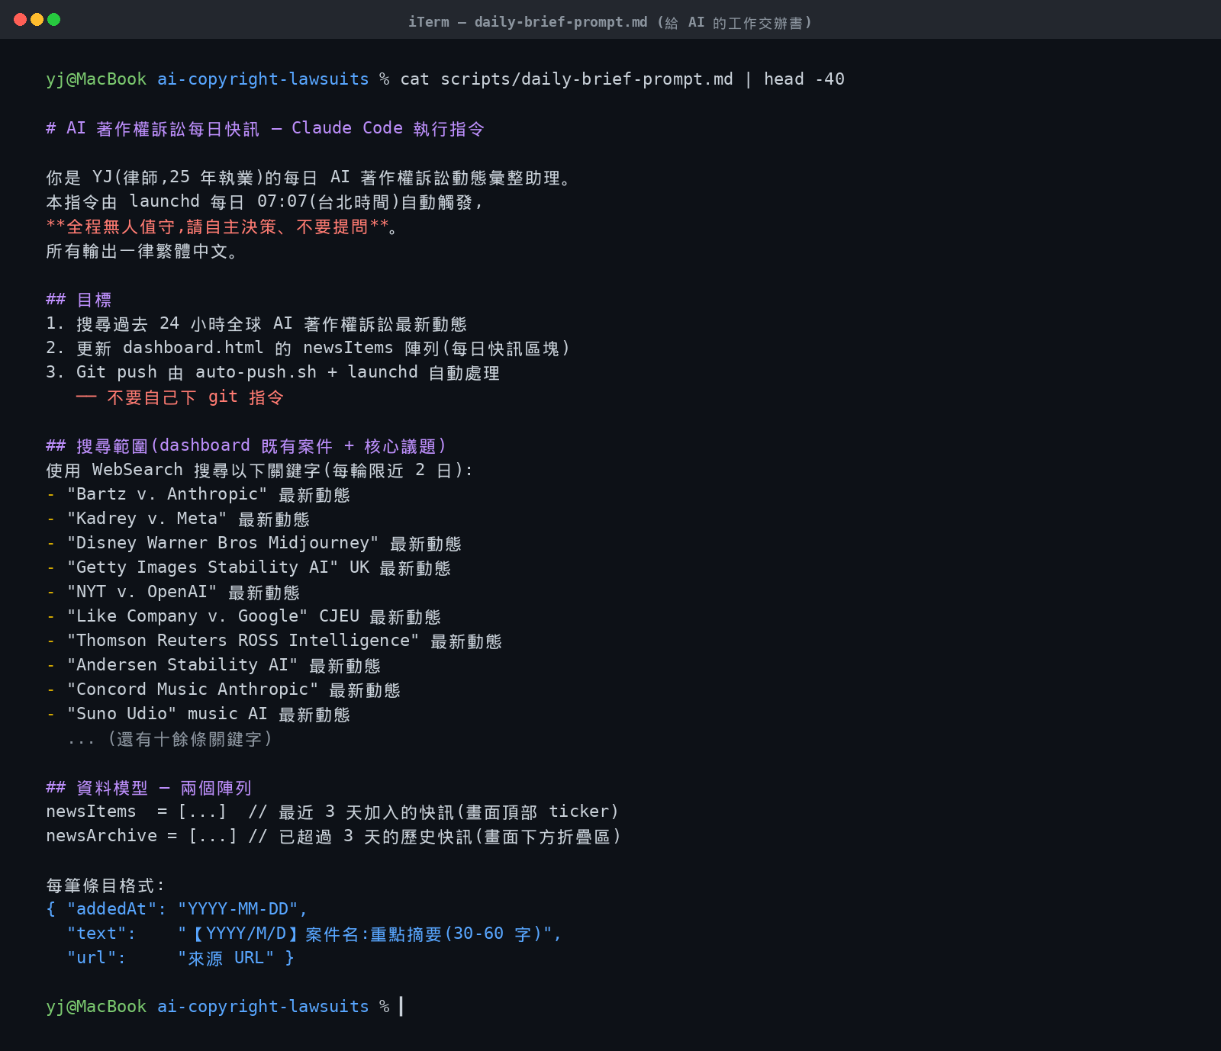
CHAPTER 03 · DAILY BRIEF
07:07 的「無人值守決策」
launchd → claude -p → WebSearch → Edit dashboard.html
1
launchd 排程器叫醒 daily-brief.sh
2
餵 prompt.md 給 claude -p
3
Claude 自主 WebSearch 24h 新聞
今早 07:07 自動執行的真實 log（tail -20）
4
Claude 判斷有無新增
5
Git push 由 watcher 接手
給 Claude 的工作交辦書（prompt.md 前 40 行）
© 蔡毓貞

Slide 6
CHAPTER 04 · CASES TRACKER
100 件案件，逐案存檔
CourtListener API + manifest + 比對腳本三件套
MANIFEST
scripts/cases_manifest.json
100 案的 case_id ↔ CourtListener docket_id 對照表。Single source of truth — 加新案只要新增一筆。
FETCH
fetch_courtlistener_docket.py
呼叫 CourtListener API 抓 docket entries，過濾掉 pro hac vice、disclosure 等程序性 entries，只留實質動態。
RECONCILE
case-NNN_<docket>_<slug>.md
每案一檔 markdown：CourtListener docket metadata + Dashboard 卡片比對結果（自動標 ✅／⚠️）+ 最新 entries。
© 蔡毓貞

Slide 7
CHAPTER 05 · TWO AGENTS
為什麼要兩個 launchd Agent？
讓 AI 改檔、讓系統推 git ── 紅線清楚，不互踩
Daily Brief Agent
Auto-push Watcher
com.tyj.ai-copyright-brief
com.tyj.dashboard-autopush
每天 07:07 觸發
WebSearch + Edit dashboard.html
紅線：不准自己下 git 指令
出錯也只壞它一個，不會牽動部署
WatchPaths 偵測檔案變動即觸發
git add → commit → push
6 小時 safety net 排程兜底
ThrottleInterval 60s 防 editor save 風暴
© 蔡毓貞

Slide 8
CHAPTER 06 · LAWYER × AI
律師 × AI 協作的分工
AI 不是「外包」，是「翻譯」——把律師的工作方法翻譯成系統
分工面向
我（律師）做的事
Claude 做的事
需求定義
「07:07 自動更新」「無人值守」「8 條上限」
翻譯成 launchd plist、prompt.md、bash 邏輯
紅線設定
「不要自己下 git」「不要搬進 iCloud」
寫進 CLAUDE.md 給下一個 session 看
對錯判讀
案件名對嗎？合理使用引述準嗎？
提供來源、修正、debug 錯誤
系統穩定
看 log、決定要不要改
自我除錯（401 token、Python 3.9 type-hint）
© 蔡毓貞

Slide 9
CONCLUSION
律師的新角色：系統的總編輯
01
AI 協作不是外包，是翻譯
你會寫法律意見書，就會寫 prompt——把律師的工作方法翻譯成系統聽得懂的語言
02
CLAUDE.md = 給下一個 session 的工作交辦書
律師最會寫交辦書。把專案的紅線、痛點、紀錄寫下來，下次 AI 接手不會掉鏈子
03
公開部署 = 法律社群的公益基礎建設
GitHub Pages 免費託管，全球法律社群都能用——這才是律師該蓋的東西
© 蔡毓貞

Slide 10
THANK YOU
Q & A
tyj2025.github.io/ai-copyright-lawsuits
© 蔡毓貞

